Slide 1
САНКТ-ПЕТЕРБУРГСКИЙ ГОСУДАРСТВЕННЫЙ УНИВЕРСИТЕТ
ФАКУЛЬТЕТ ПРИКЛАДНОЙ МАТЕМАТИКИ – ПРОЦЕССОВ УПРАВЛЕНИЯ
КАФЕДРА ИНФОРМАЦИОННЫХ СИСТЕМ
Левин Кирилл Евгеньевич
Выпускная квалификационная работа
Построение интерполянтов высокого порядка для коллокационных методов
Направление 01.03.02 «Прикладная математика и информатика»
Научный руководитель:
кандидат физико-математических наук, доцент, Еремин А. С.
Санкт-Петербург
2024

Slide 2
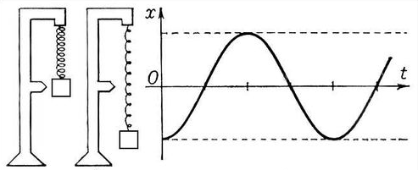
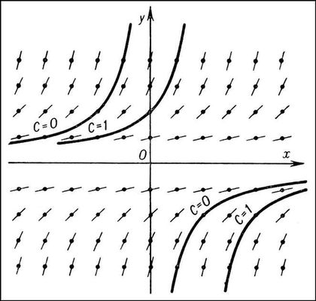
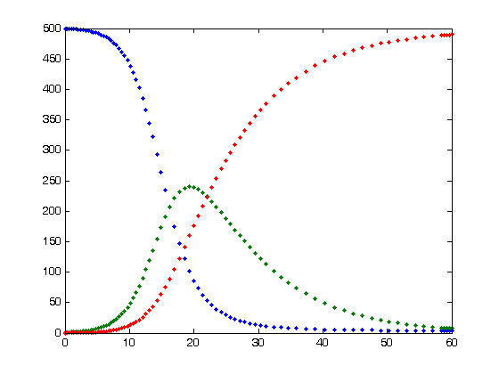
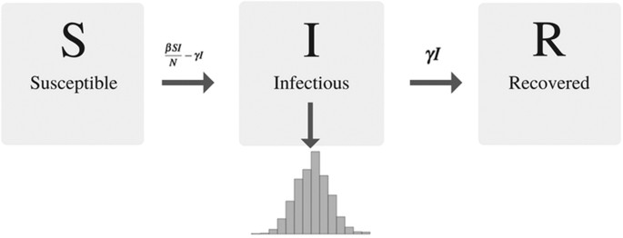
Численное решение ДУ
Notes:
С ростом вычислительных мощностей численное решение различных задач стало применимым повсеместно и широко распространилось.
Методы численного решения дифференциальных уравнений применяются, когда нет возможности построить аналитическое решение. Исследование методов решения ДУ с запаздыванием актуально в силу присутствия задач, содержащих ДУЗА в различных прикладных науках: физика/динамика, модель SIR для моделирования болезней (COVID).
Зачастую классические методы в силу специфики задачи не позволяют получить достаточно точное решение.
Такие задачи называют жесткими. Исследование и разработка методов для решения этих задач – тема данной работы.

Slide 3
Цель
Исследование методов Рунге — Кутты с гауссовой коллокацией для решения ОДУ, анализ их сходимости при решении ДУЗА и построение на их основе непрерывных методов, позволяющих достичь порядка
сходимости, аналогичного случаю ОДУ.
Notes:
Прочитать раскрыть аббревиатуры

Slide 4
Задачи
1. Изучить методы Рунге — Кутты типа Гаусса для решения ОДУ. Используя коллокационный полином в качестве непрерывного расширения метода, оценить порядок их сходимости при решении ДУЗА.
2. Построить интерполянты высокого порядка для получения нужного порядка сходимости.
3. Провести серию вычислительных экспериментов для подтверждения заявляемого порядка сходимости на практике.
Notes:
Основные задачи данной работы: Можно быстро ознакомиться
На каждой остановимся подробнее далее

Slide 5
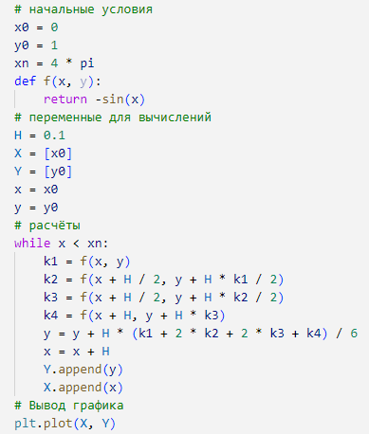


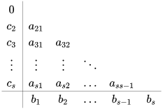

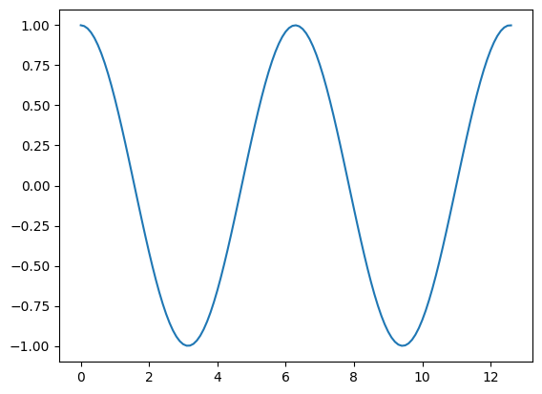


Явные методы
Таблица Бутчера
Notes:
Когда говорят о численных методах решения ДУ, обычно имеют в виду явные методы (о неявных методах речь пойдет далее).
Одна из важных характеристик метода - кол-во шагов. Приближения k_i… Классический метод на экране. Он имеет 4 шага. Явные методы просты в реализации. Пример на экране. Можно просто переписать формулы и все работает!
Классический метод имеет 4 порядок сходимости.

Slide 6
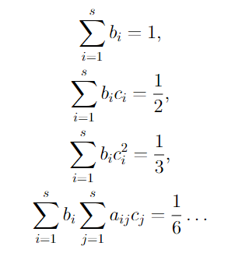
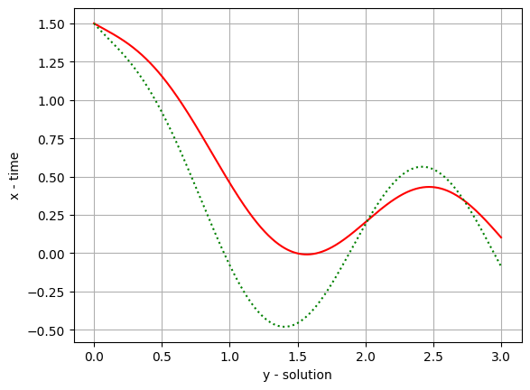

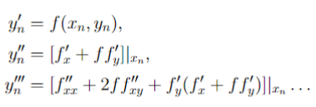
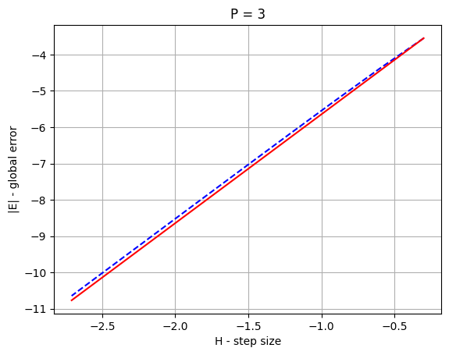
Порядок сходимости метода
k | H = 1/2^k | |E_k| | E_k / E_k-1
1 | 0.5 | 0.000283773 | -
2 | 0.25 | 4.13243e-05 | 6.86698
5 | 0.03125 | 9.07136e-08 | 7.87399
8 | 0.00390625 | 1.79615e-10 | 7.98454
9 | 0.00195312 | 2.24771e-11 | 7.99102
Notes:
На графике можно увидеть, что на чуть более сложной задаче (с затухающей структурой) явный метод с одним этапом дает большую ошибку. Важным этапом конструирования методов РК является выбор коэффициентов исходя из оценки погрешности на каждом шаге относительно длины шага H. Эти уравнения получаются напрямую из идеи методов РК – приближения ряда Тейлора до некоторой производной (на слайде p).
Для определения вида уравнений существует теория помеченных деревьев, на ней останавливаться не будем. В работе сделан акцент на уравнения чистых квадратур (первые 3 на слайде). Для практической оценки порядка сходимости метода происходит решение задачи на различных сетках и сравнение полной погрешности относительно точного решения. Как видно на слайде для метода третьего порядка с уменьшением шага в 2 раза погрешность уменьшается в 8 (почти) раз. Для удобной демонстрации сходимости метода использованы ломаные сходимости, а именно полная погрешность и её теоретический “наклон” на логарифмической шкале.

Slide 7

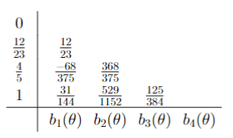
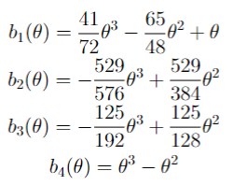


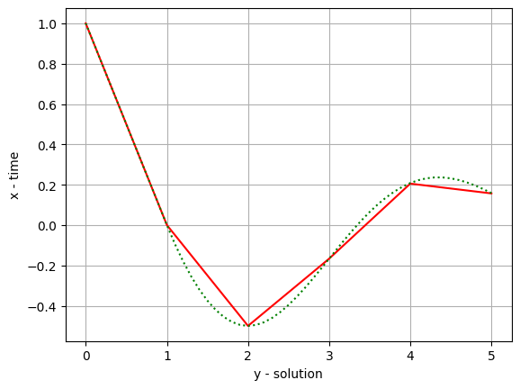
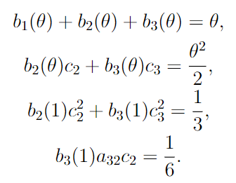
Непрерывные методы
Notes:
Явные методы плохо применимы для задач с запаздыванием, так как для подсчета значений из прошлого на не кратной шагу сетке (или при функциональном запаздывании) приходилось бы каждый раз возвращаться в начало промежутка.
Непрерывные методы предоставляют удобный механизм для расчета нового приближения в любой точке между уже вычисленными. Это достигается за счет введения зависимости коэффициентов b_i от theta. Это может быть использовано для увеличения точности в промежутках (на графике видно основные длинные шаги и добавочные пунктиром). Они решают проблему с рекурсией в задаче с запаздыванием. Теперь можно хранить вычисленные K_i и получать приближения из прошлого в любой точке.
Вторая пара уравнений показывает вид шага непрерывного метода.
Обычно для метода рассматривают условия порядка вида как на слайде. То есть здесь требуют третьего порядка в основных точках приближения и второго во всех остальных.
Эти порядки называются дискретным и равномерным.
Для исследования непрерывных методов выбран метод CERK.

Slide 8

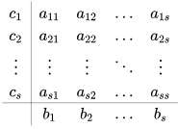


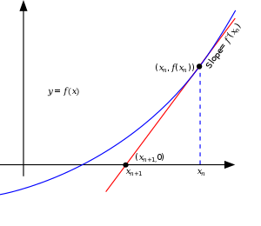


Неявные методы
Неявный метод Эйлера
Неявный метод средней точки
Метод Ньютона
Notes:
Неявные методы имеют вид:
Их таблица бутчера квадратная
Первые неявные методы … Неявные потому что k зависит от k и для вычислений надо решать алгебраическую систему. На практике это делали методом простых итераций и делают методом Ньютона (но для него необходимо знать полную производную правой части).

Slide 9

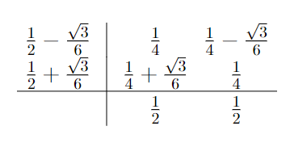

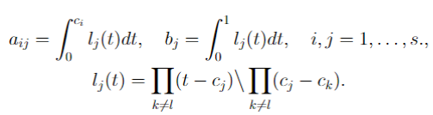
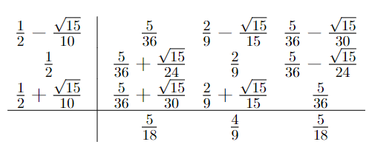

Методы типа Гаусса
метод Хаммера — Холлингсуорта
метод Ила
Notes:
Понятие коллокации как раз и обозначает совпадение частных производных у некоторого искомого многочлена порядка s в s узлах приближения
Предположим есть коллокационный полином U
Утверждается, что чтобы метод был коллокационным, необходимо чтобы его коэффициенты удовлетворяли уравнениям… На практике стоит сначала решить уравнение снизу (корни смещенного полинома Лежандра), это абсциссы приближений k_i – точки c_i. Остальные найти посто.
Утверждается, что только такие методы могут иметь порядок сходимости 2s
Рассмотренные методы с порядком 2s:

Slide 10
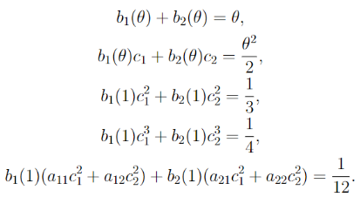

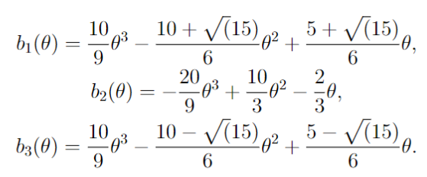
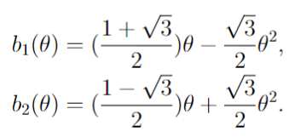
Объединение подходов
Общий вид искомых функций
Ослабленные условия третьего равномерного порядка
Теоретический равномерный порядок - 2
Теоретический равномерный порядок - 3
Notes:
Для построение неявного непрерывного метода можно использовать те же ослабленные условия порядка
Для решения этих уравнений так же делается предположение об общем виде искомых функций b_i При решении этих уравнений с коэффициентами из двух методов с прошлого слайда получаем непрерывные их расширения (на слайде)...

Slide 11
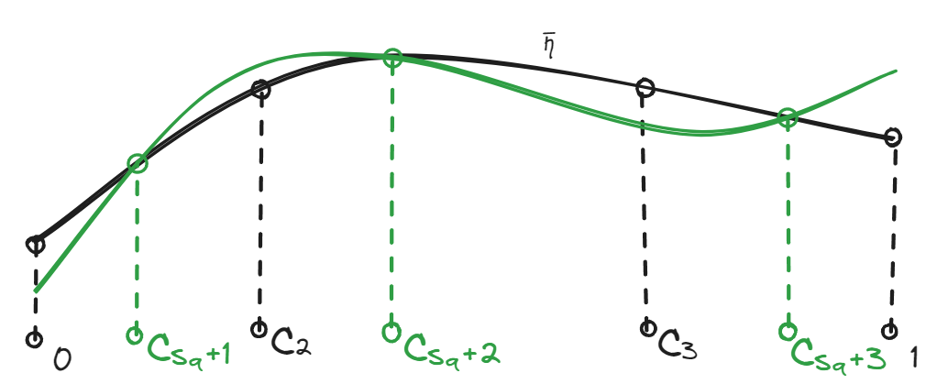
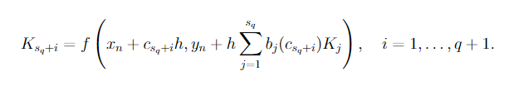

Повышение равномерного порядка
Notes:
Если после sq этапов у нас в распоряжении имеется интерполянт порядка q, то мы можем добавить к методу q + 1 явный этап, взяв значения
этого интерполянта в точках csq +1, csq +2, ..., csq +q+1, и получить явным способом новые значения правых частей ОДУ Так можно делать неограниченное количество раз, повышая равномерный порядок метода на 1, но это неэффективно

Slide 12

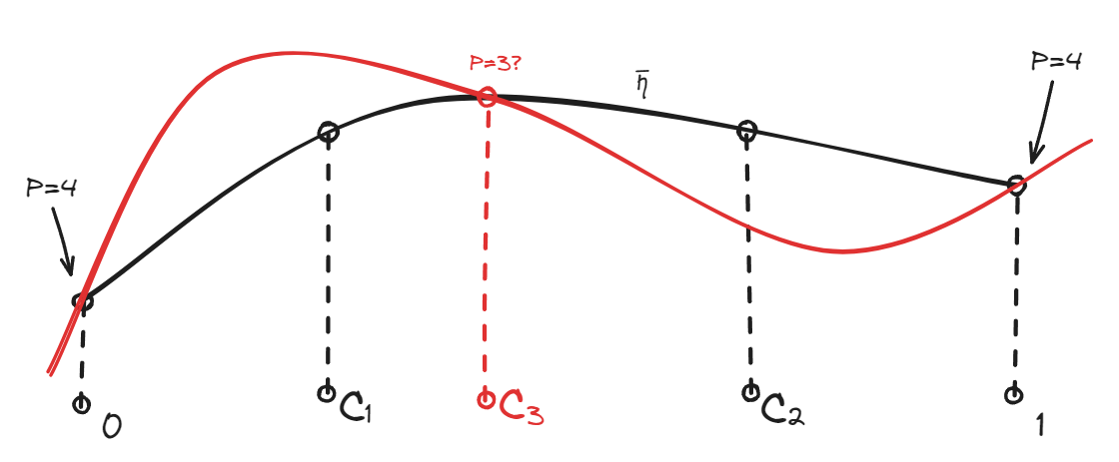

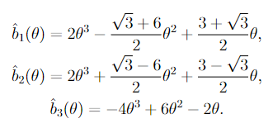
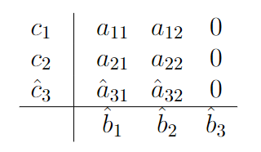
Сверхсходимость
Notes:
В некоторых точках интерполянты порядка q могут давать сходимость большего порядка. Очевидно, что в точках θ = 0 и θ = 1 при-
меняемые нами интерполянты совпадают с решением, полученным дискретным методом, и потому в этих точках приближение сходится с порядком p
дискретного метода. Такие точки называются точками сверхсходимости. Их можно найти решая отрносительно θ условия более высокого равномерного порядка, чем q.
Для двухшагового метода:

Slide 13

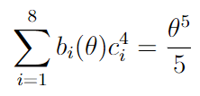

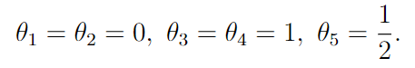
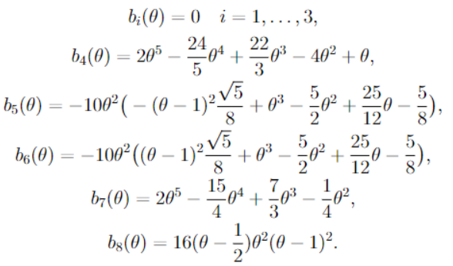
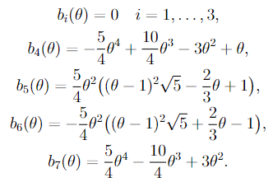
Сверхсходимость
Notes:
Для трехшагового метода хочется уравнение для пятого порядка не решается, зато для четвертого можно получить новые точки и сделать шаг повышения сложным способом и попробовать поискать точки сверхсходимости у новых интреполянтов. В итоге приходится добавлять еще 5 явных явных этапов, но получаем пятый порядок…

Slide 14
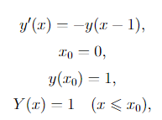
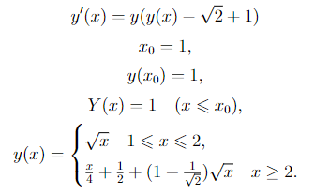
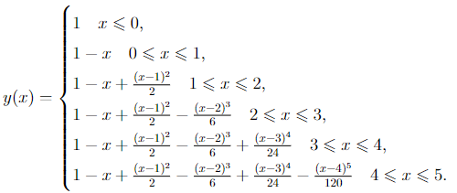
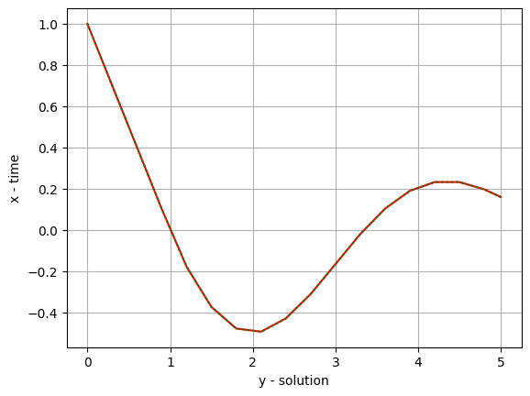
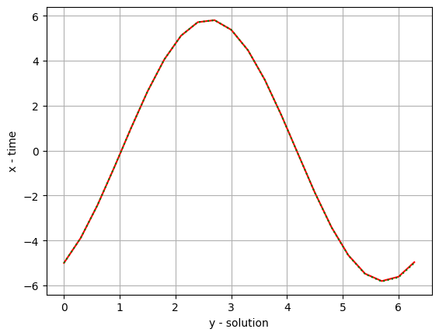
Результаты тестов
Notes:
Для проверки были рассмотрены задачи с постоянным и переменным запаздыванием. Здесь примеры. Задач было больше Также графики решения

Slide 15
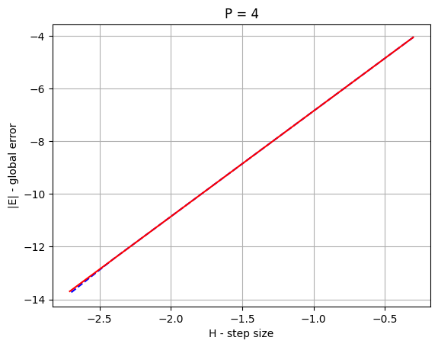
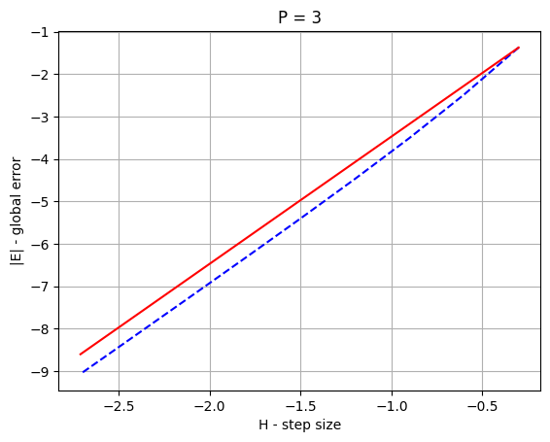
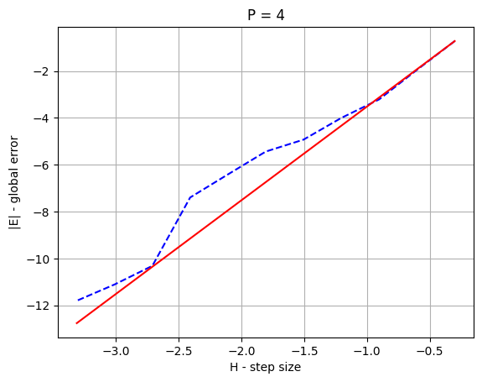
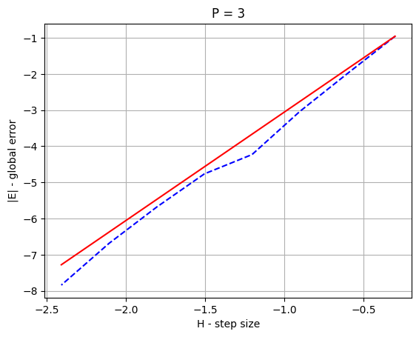
Результаты тестов
Ломаные сходимости метода типа Гаусса с 2 этапами
Ломаные сходимости метода типа Гаусса с 3 этапами
Notes:
Первые 2 графика демонстрируют сходимость четвёртого порядка для двухшагового метода.
Этот результат превосходит теоретические предположения
Для трёхшагового метода получаем порядок сходимости 3, что и было предсказано

Slide 16

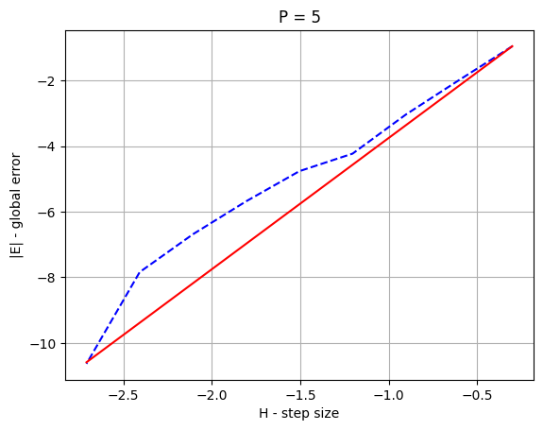
Результаты тестов
Ломаные сходимости метода типа Гаусса с 3 этапами и использованием точек сверхсходимости
Notes:
Для построенного с использованием повышения порядка трехшагового метода действительно получаем порядок 5 в задачах с запаздыванием,
что аналогично поведению явных непрерывных методов

Slide 17
Список литературы
Хайрер Э., Нёрсетт С.П., Ваннер Г. Решение обыкновенных дифференциальных уравнений. Нежесткие задачи пер.с англ. И.А. Кульчицкого, С.C. Филиппова, под ред. С.C. Филиппова.
Хайрер Э., Ваннер Г. Решение обыкновенных дифференциальных уравнений. Жесткие и дифференциально-алгебраические задачи пер. с англ. под ред. С.C. Филиппова.
Bellen A., Zennaro M. Numerical methods for delay differential equations.
Paul C. A. H. A test set of functional differential equations, Tech. Rep. 243, Manchester Centre for Computational Mathematics.
Notes:
В итоге хотелось бы отметить, что все задачи были выполнены, а результаты удовлетворительны

Slide 18
Спасибо за внимание!

